Slide 1
Reencarnação e transformação íntima
Escola de Evangelização de Pacientes
Grupo Espírita Guillon Ribeiro
Notes:
Iniciar a palestra lembrando como é produzida a ostra. Qualquer impureza que entre na ostra, esta a envolve com substâncias, formando assim a pérola. Fazer uma analogia com as dificuldades que enfrentamos e que devemos transforma-las em joias espirituais.

Slide 2
Síntese
  Reencarnação: justiça divina
  O processo reencarnatório
  Missão dos espíritos
  Reencarnações dolorosas
  Reencarnação e família
“Viver no corpo terrestre, entendendo os deveres divinos que nos cabem, não é tão fácil, ante a glória infinita que em companhia dele podemos recolher (...). A dor, o obstáculo e o conflito são bem-aventuradas ferramentas de melhoria, funcionando em nosso favor.”
        (ANDRÉ LUIZ. Libertação, cap. 19)
Notes:
Fazer uma breve síntese do que foi estudado nas últimas semanas.

Slide 3

O remédio
“... a reencarnação constitui sempre uma bênção que se concretiza com a ajuda superior ... Deus é o Pai amoroso e sábio que sempre nos converte as próprias faltas em remédios amargos, que nos curem e fortaleçam...”
        (ANDRÉ LUIZ. No Mundo Maior, cap. 10)
Notes:
As dificuldades que passamos no dia-a-dia são esses remédios amargos que precisamos tomar para “melhorar” moralmente. Mas somente “tomar o remédio” não adianta. É preciso mudar o comportamento que nos faz adoecer.

Slide 4

As doenças físicas
“Quase sempre o corpo doente assinala a mente enfermiça.”
        (ANDRÉ LUIZ. Missionários da Luz, cap. 4)
Notes:
Enfatizar que muitas doenças físicas nascem das intemperanças do homem.

Slide 5
As doenças da alma
“Nas moléstias da alma, como nas enfermidades do corpo físico, antes da afecção existe o ambiente.
  As ações produzem efeitos,
  os sentimentos geram criações,
  os pensamentos dão origem a formas e consequências de infinitas expressões.”
        (ANDRÉ LUIZ. Missionários da Luz, cap. 4)
Notes:
Quando pensamos e agimos, acabamos por materializar no campo físico a saúde ou a doença em conformidade com nossos sentimentos.

Slide 6
Cada um colhe o que planta
“E, em virtude de cada Espírito representar um universo por si, cada um de nós é responsável pela emissão das forças que lançamos em circulação nas correntes da vida.
  A cólera,
  a desesperação,
  o ódio
  e o vício
oferecem campo a perigosos germens psíquicos na esfera da alma.”
        (ANDRÉ LUIZ. Missionários da luz, cap. 4)
Notes:
Se o homem não tem sentimentos nobres e cultiva sentimentos de cólera, desespero, ódio e outros sentimentos viciosos, acaba por se desequilibrar.

Slide 7

O remédio nem sempre é tão amargo
“Só o trabalho de autoevan-gelização, porém, é firme e imperecível.
Só o esforço individual no Evangelho de Jesus pode iluminar, engrandecer e redimir o espírito, porquanto, depois de vossa edificação com o exemplo do Mestre, alcançareis aquela verdade que vos fará livres.”
        (EMMANUEL. O Consolador, perg. 219)
Notes:
Há maneiras de melhorarmos sem ter que sofrer. A auto evangelização e a iluminação interior, pelo estudo do Evangelho do Cristo, são meios eficazes de adquirirmos saúde espiritual, psíquica e física.

Slide 8

Sempre somos ajudados, mas...
“O plano invisível poderá trazer-vos as mensagens mais comovedoras e convincentes dos vossos bem-amados; podereis guardar os mais elevados princípios de crença no vosso mundo impressivo. Todavia, esse é o esforço, a realização do mecanismo doutrinário em ação, junto de vossa personalidade...”
        (EMMANUEL. O Consolador, perg. 219)

Slide 9
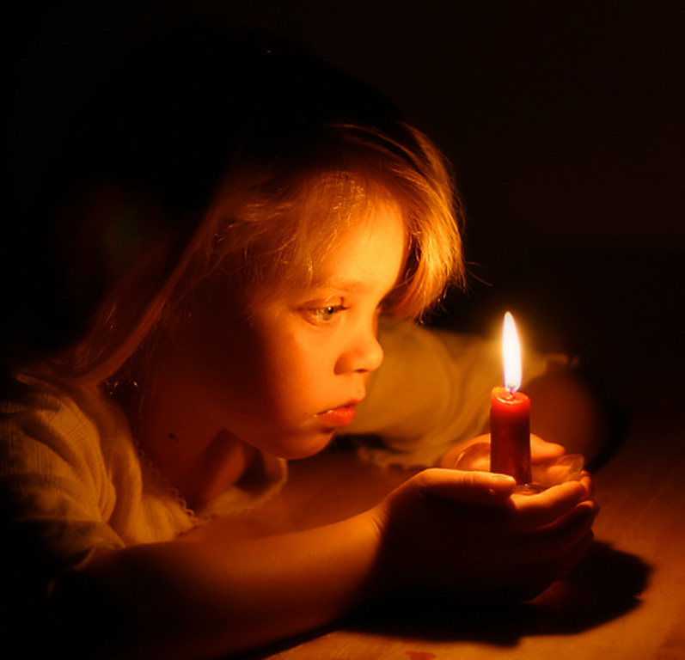
Finalidade do Espiritismo
“A finalidade divina do Espiritismo é a ilumina-ção dos sentimentos, na sagrada melhoria das características morais do homem. ”
        (EMMANUEL. O Consolador, perg. 1)

Slide 10
Por onde começar?
“Esse esforço individual para iniciar o trabalho de iluminação da própria alma deve começar:
  com o auto­domínio,
  com a disciplina dos sentimentos egoísticos e inferiores,
  com o trabalho silencioso da criatura por exterminar as próprias paixões.”
        (EMMANUEL. O Consolador, perg. 230)
Notes:
“[...] o conhecimento é a porta amiga que nos conduzirá aos raciocínios mais puros, porquanto, na reforma definitiva de nosso íntimo, é indispensável o golpe da ação própria, no sentido de modelarmos o nosso santuário interior, na sagrada iluminação da vida.” (EMMANUEL. O Consolador, perg. 230)

Slide 11

Para que serve o conhecimento espiritual?
“A aquisição do conhecimento espiritual, com a perfeita noção de nossos deveres, desperta em nosso íntimo a centelha do espírito divino, que se encontra no âmago de todas as criaturas.
Nesse instante, descerra-se à nossa visão profunda o santuário da luz de Deus, dentro de nós mesmos, consolidando e orientando as nossas mais legítimas noções de responsabilidade na vida.”
        (EMMANUEL. O Consolador, perg. 303)
paz
amor
Notes:
Esse conhecimento, além de despertar no indivíduo a centelha do espírito divino, consolida e orienta as suas mais legítimas noções de responsabilidade na vida, ou seja, faz com que cada um desperte para as responsabilidades em relação a si mesmo e aos outros.

Slide 12
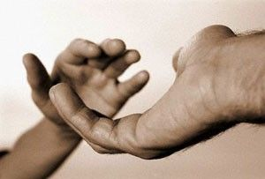
Precisamos para nossa redenção...
“O amor ilumina e a sabedoria sustenta.”
        (ANDRÉ LUIZ. Evolução em Dois Mundos, cap. 6)

